Slide 1
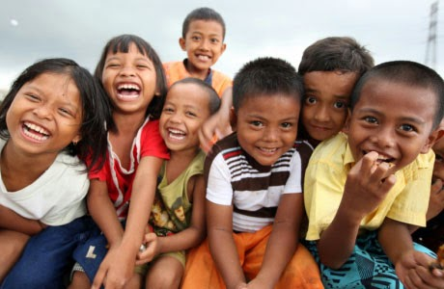
GENERASI TANPA NAMA

Slide 2
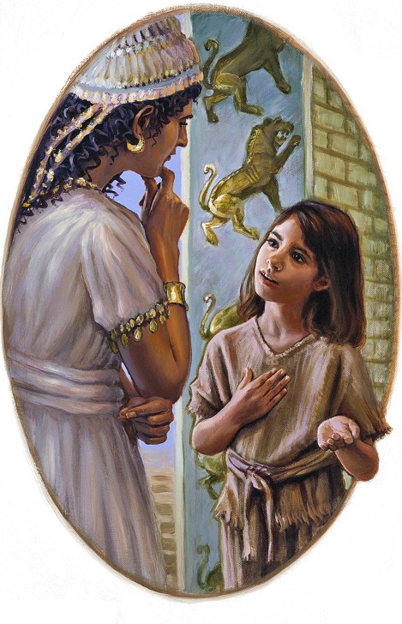
GADIS PELAYAN
DI RUMAH
TUAN NAAMAN

Slide 3
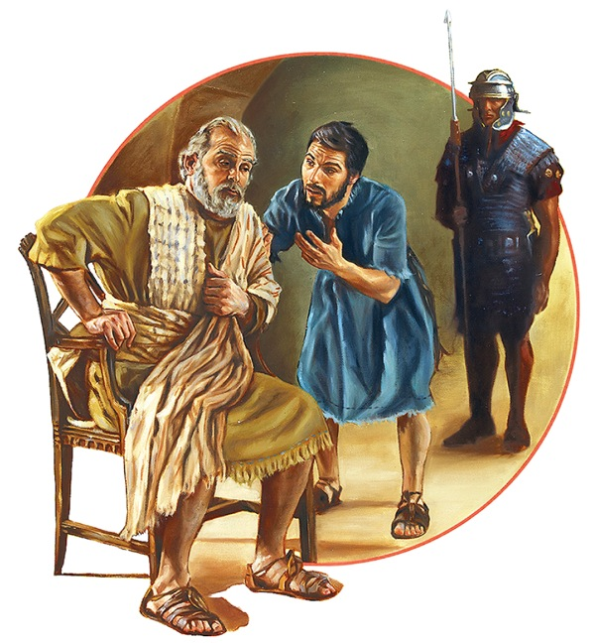
KEMENAKAN
RASUL PAULUS

Slide 4
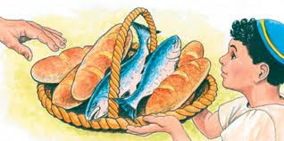
ANAK PEMBAWA 5 ROTI DAN 2 IKAN

Slide 5
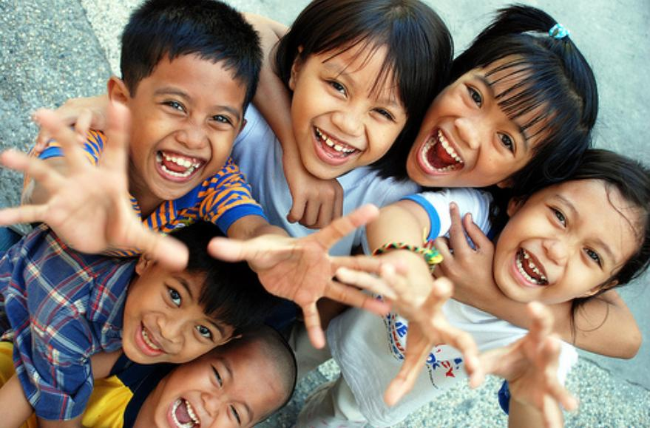
MEREKA SEMUA ANAK KECIL BIASA

Slide 6
II RAJA-RAJA 5:1-19
ANAK KECIL
BUDAK BIASA
TAWANAN PERANG
DI NEGERI ASING
ANAK KECIL ASING DI NEGERI ORANG

Slide 7
Kisah Para Rasul 23: 12-22
PEMUDA BIASA
SEORANG
KEMENAKAN BIASA

Slide 8
Yohanes 6: 1-14
SEORANG ANAK LAKI-LAKI BIASA
DARI KELUARGA BIASA

Slide 9

SEBERAPA SERINGKAH KITA MENGANGGAP BAHWA ANAK-ANAK ITU BIASA-BIASA SAJA?

Slide 10
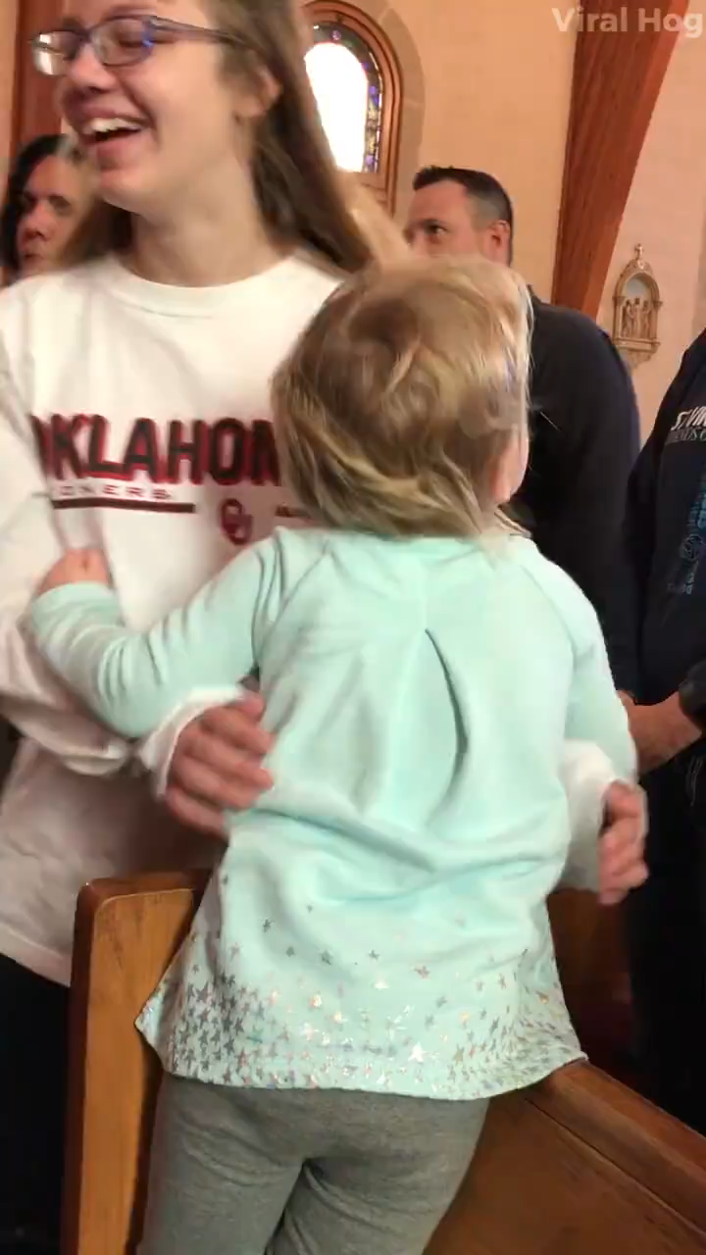
BAYI-BAYI AJAIB !!

Slide 11
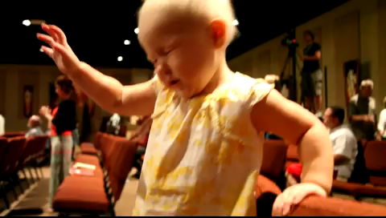
BAYI-BAYI AJAIB !!

Slide 12
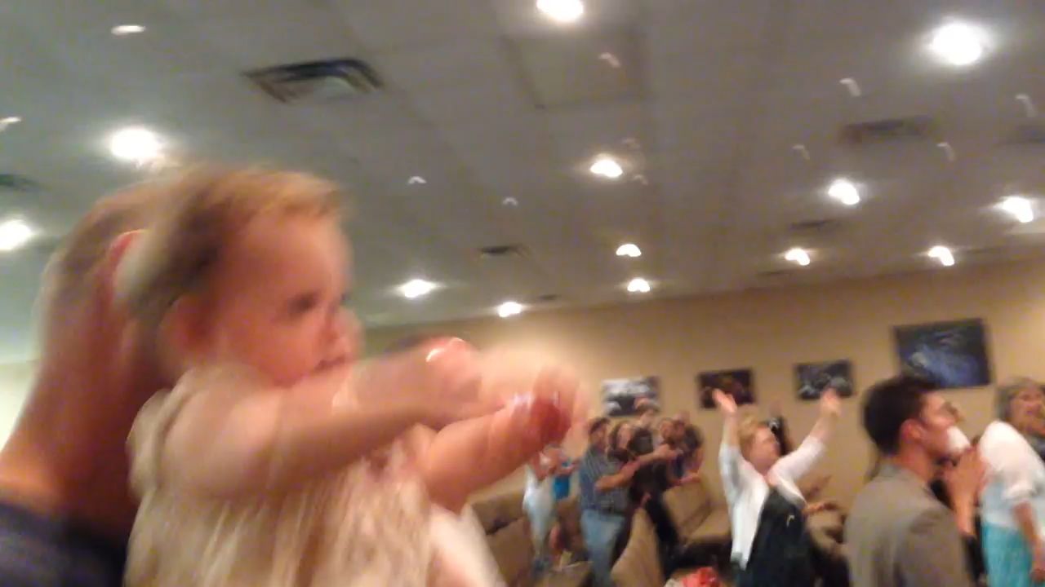

Slide 13


Slide 14
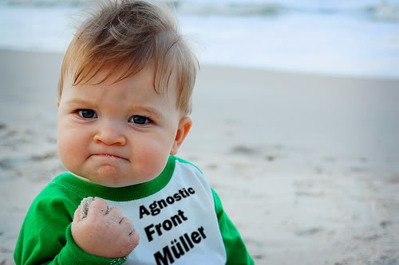
YANG DILAKUKAN MEREKA
JUGA HAL-HAL YANG TAMPAKNYA SEPELE SAJA

Slide 15
II RAJA-RAJA 5:1-19
MEMBERI
SEKEDAR INFORMASI
TETAPI...
BERMUATAN IMAN
IMAN YANG MENULAR

Slide 16
II RAJA-RAJA 5:1-19
TIDAK MERATAPI/
MENGASIHANI DIRI SENDIRI
JUSTRU PUNYA EMPATI

Slide 17
II RAJA-RAJA 5:1-19
TIDAK MEMBENCI MUSUH
YANG MEMPERBUDAK DIRINYA
TETAPI JUSTRU MENGASIHI
DENGAN TULUS

Slide 18
II RAJA-RAJA 5:1-19
TIDAK BERKATA
‘PERCUMA BICARA HAL ROHANI
PADA ORANG KAFIR!’
TETAPI BERBICARA SEBAGAI KELUARGA
MAKA DIDENGARKAN

Slide 19
Kisah Para Rasul 23: 12-22
MEMBERI
SEKEDAR INFORMASI
TETAPI LAHIR DARI HATI YANG;
MENGASIHI, MELINDUNGI,
BERANI, TELITI DAN TAAT
JAGA RAHASIA, DIDENGARKAN.

Slide 20
Yohanes 6: 1-14
HANYA SEKEDAR MEMBERIKAN BEKAL
YAITU BEKAL ANAK KECIL

Slide 21
Yohanes 6: 1-14
MENGIJINKAN YESUS MENGAMBILNYA
PUNYA HATI YANG BERMURAH HATI

Slide 22
Yohanes 6: 1-14
TIDAK MENCARI HAKNYA, MISALNYA; MENJUALNYA, MENUNTUT DAPAT PERTAMA KALI, ATAU BERHAK MEMBAWA PULANG 12 BAKUL.

Slide 23
Yohanes 6: 1-14
MELEPAS HAKNYA ADALAH;
MERELAKAN, MENABUR,
MEMBERIKAN APA YANG ADA PADANYA
DENGAN TULUS.

Slide 24
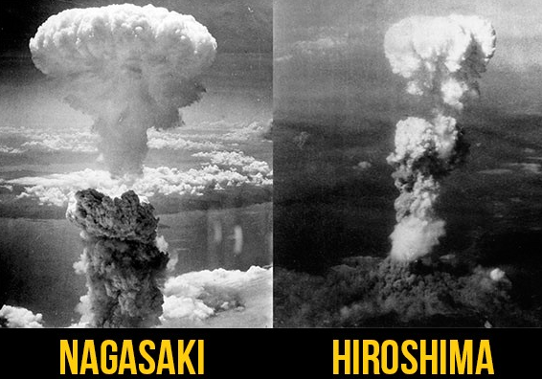
ATOM KECIL DENGAN DAMPAK BESAR

Slide 25
ANAK KECIL BIASA
TINDAKAN TAMPAK SEPELE
TETAPI
DAMPAKNYA RAKSASA

Slide 26
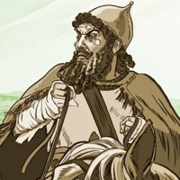
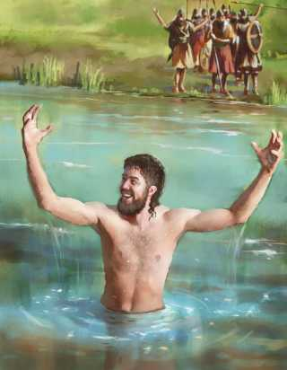
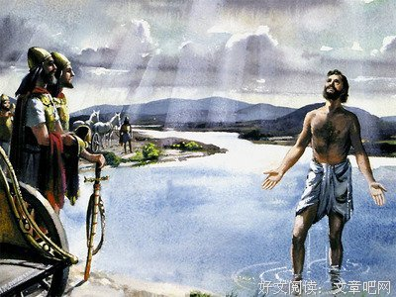

Slide 27
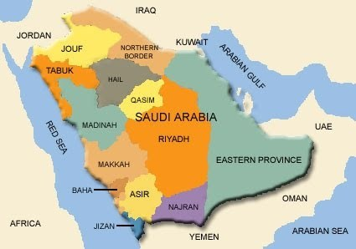

Slide 28
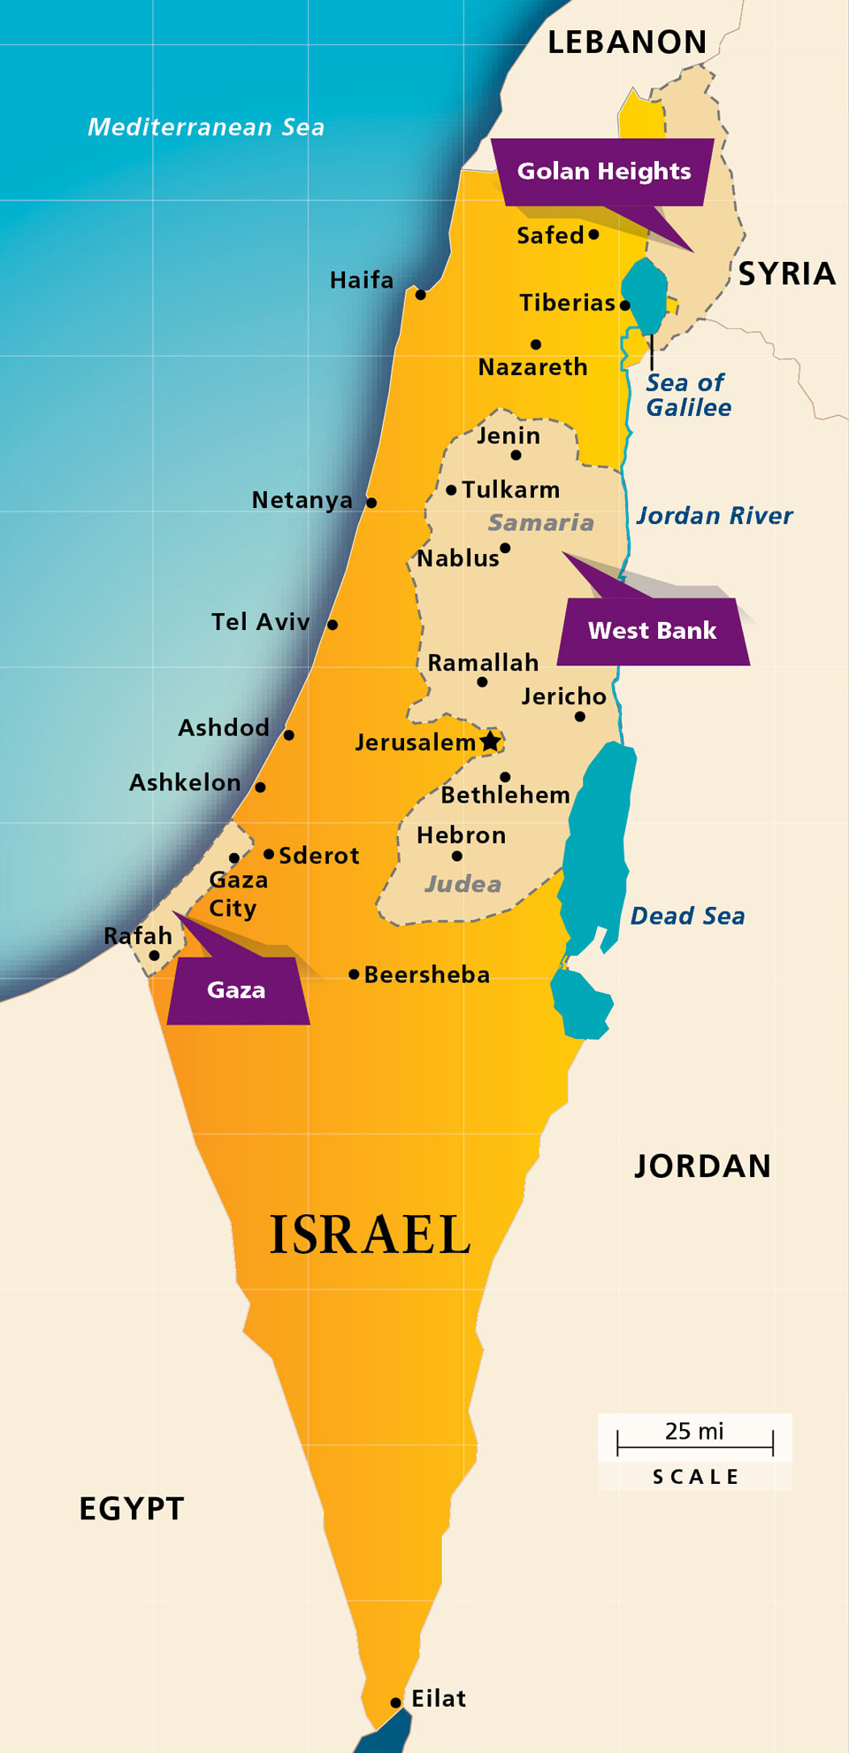
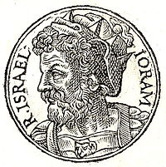

Slide 29
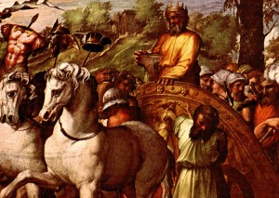
BENHADAD RAJA ARAM

Slide 30
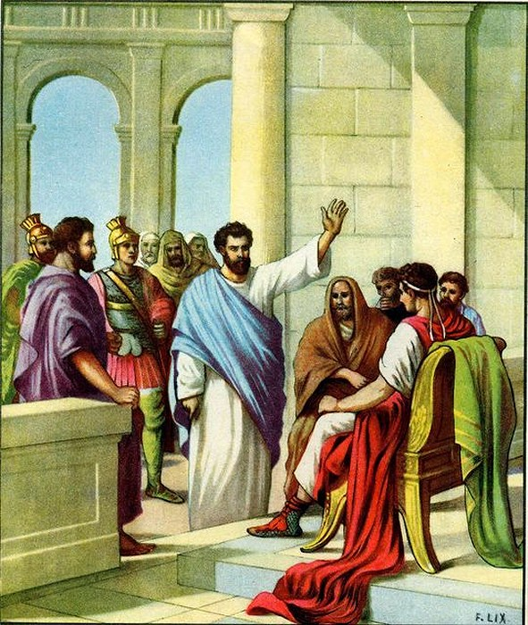

Slide 31
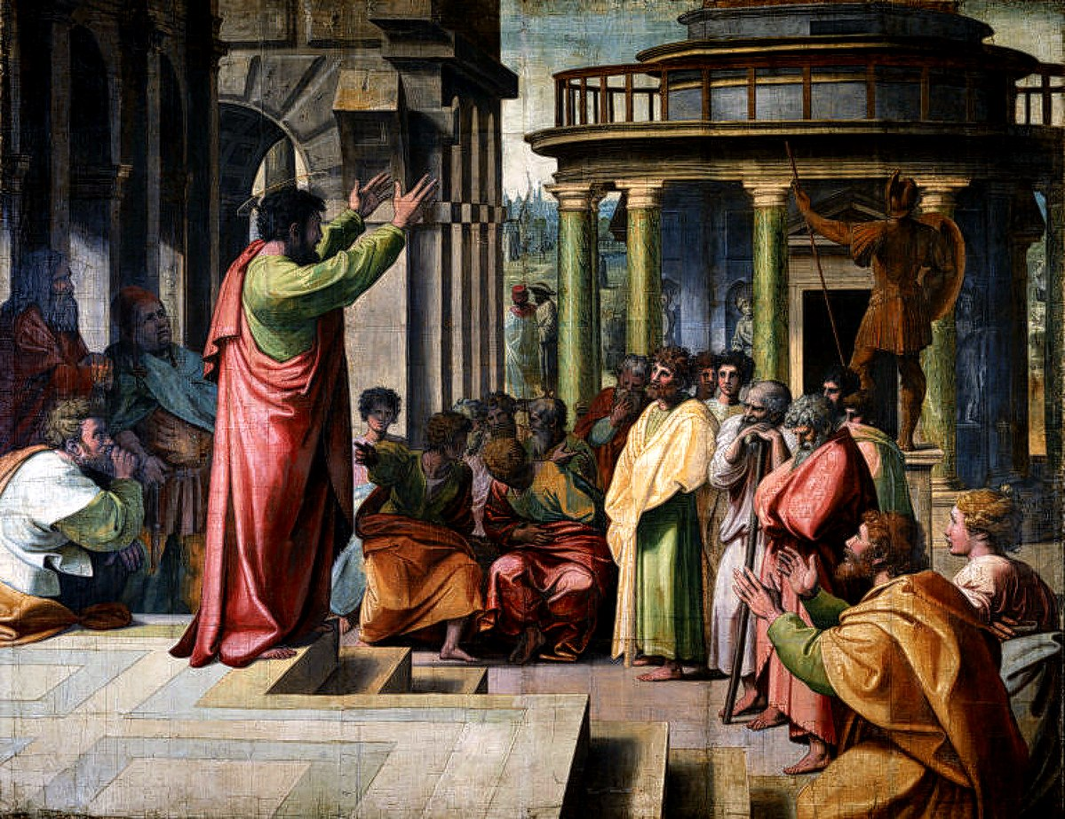

Slide 32
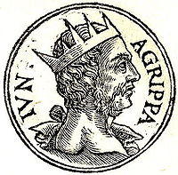

Slide 33
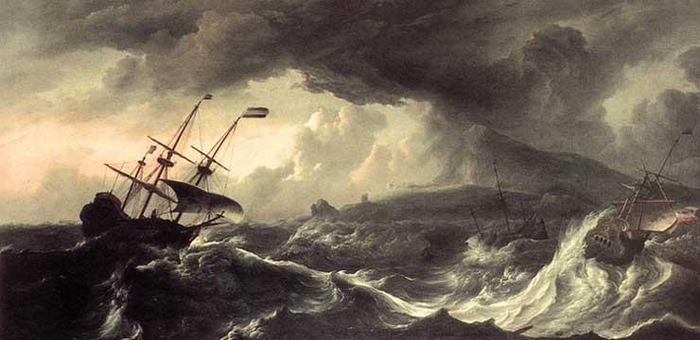

Slide 34
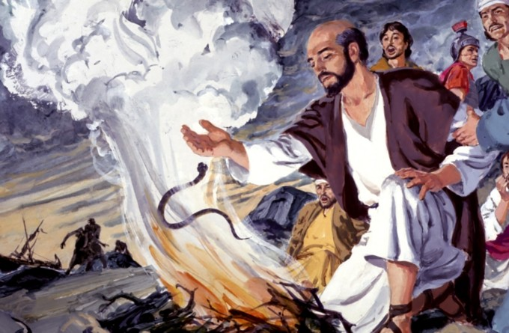

Slide 35
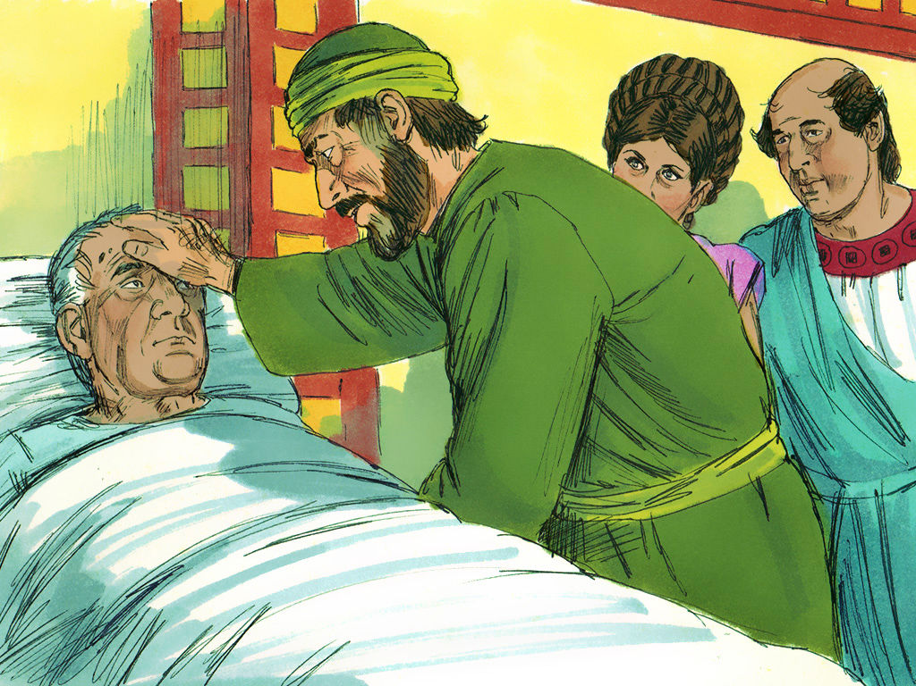

Slide 36
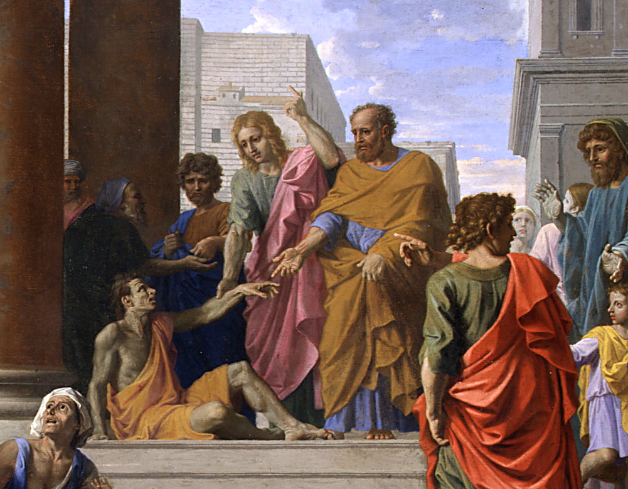

Slide 37
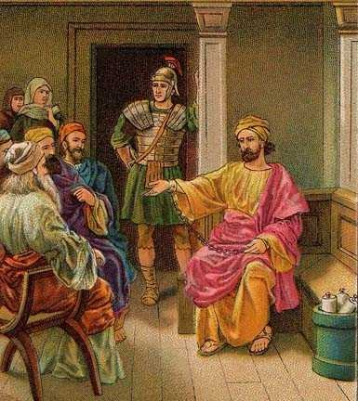

Slide 38
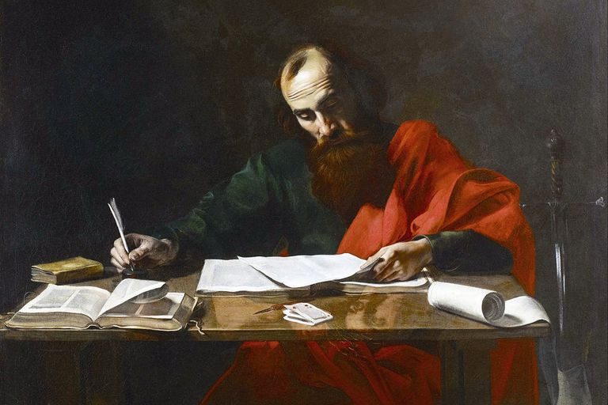

Slide 39
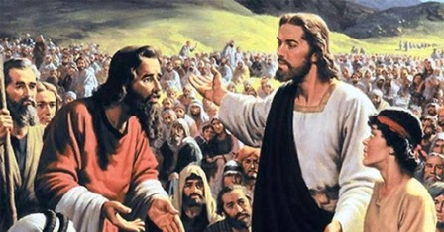

Slide 40
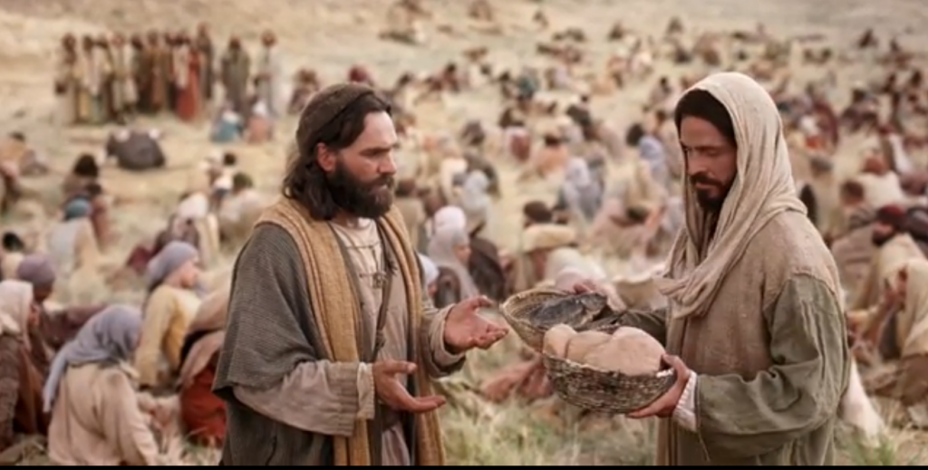

Slide 41
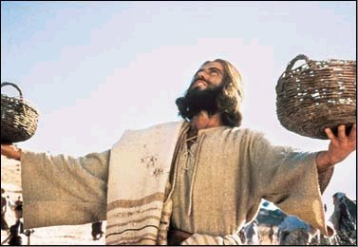

Slide 42
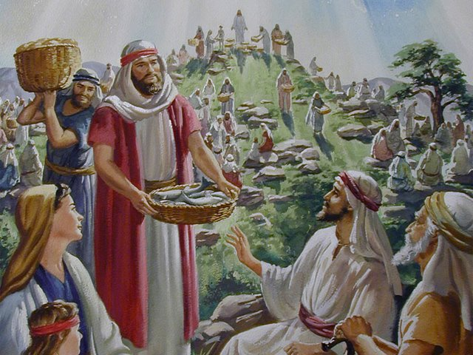

Slide 43
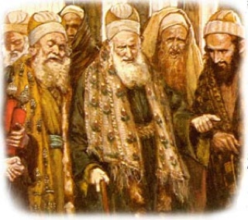

Slide 44
ANAK –ANAK INI TIDAK MUCUL BEGITU SAJA!

Slide 45




Slide 46


